Slide 1
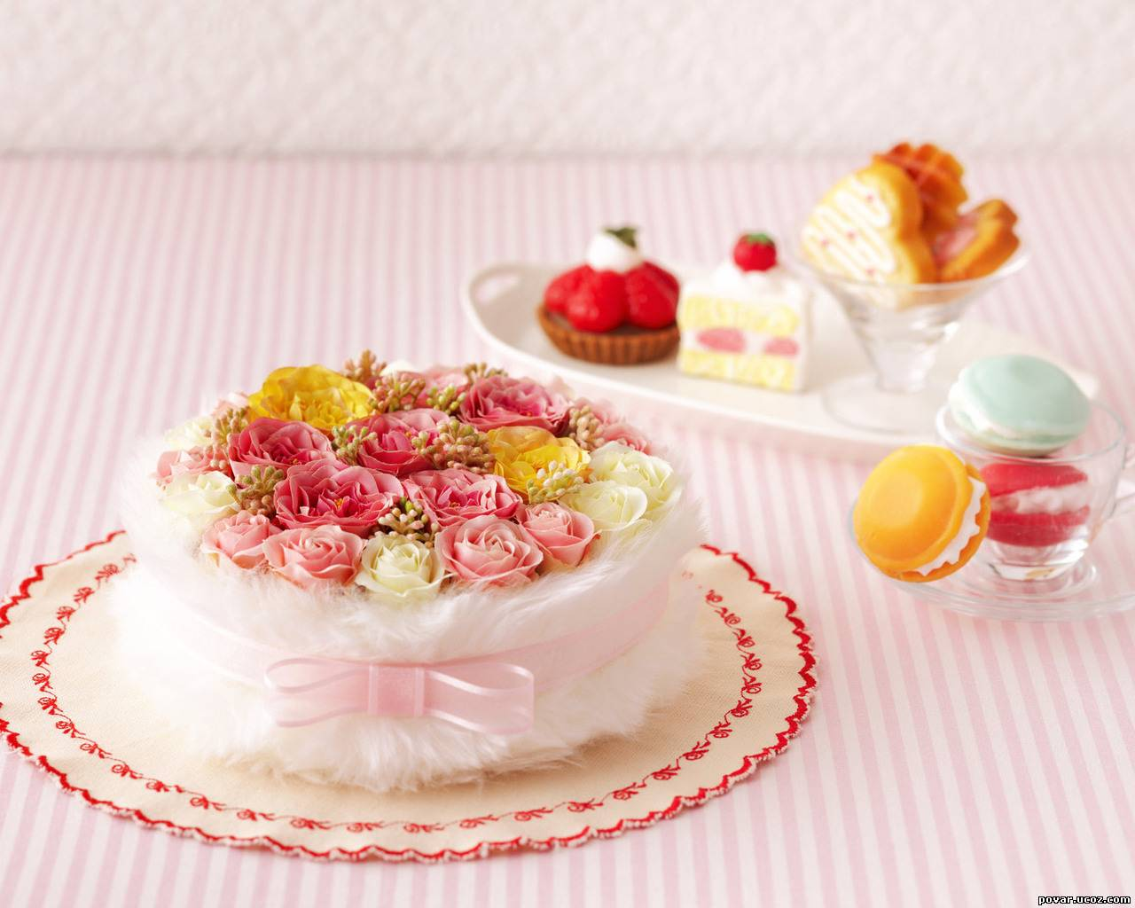
Смачна мандрівка у країну
десертів
Підготувала
учениця 10-Б класу
Безсмертна Вікторія

Slide 2
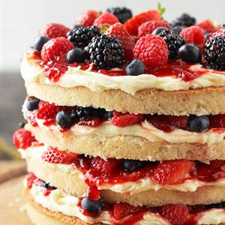
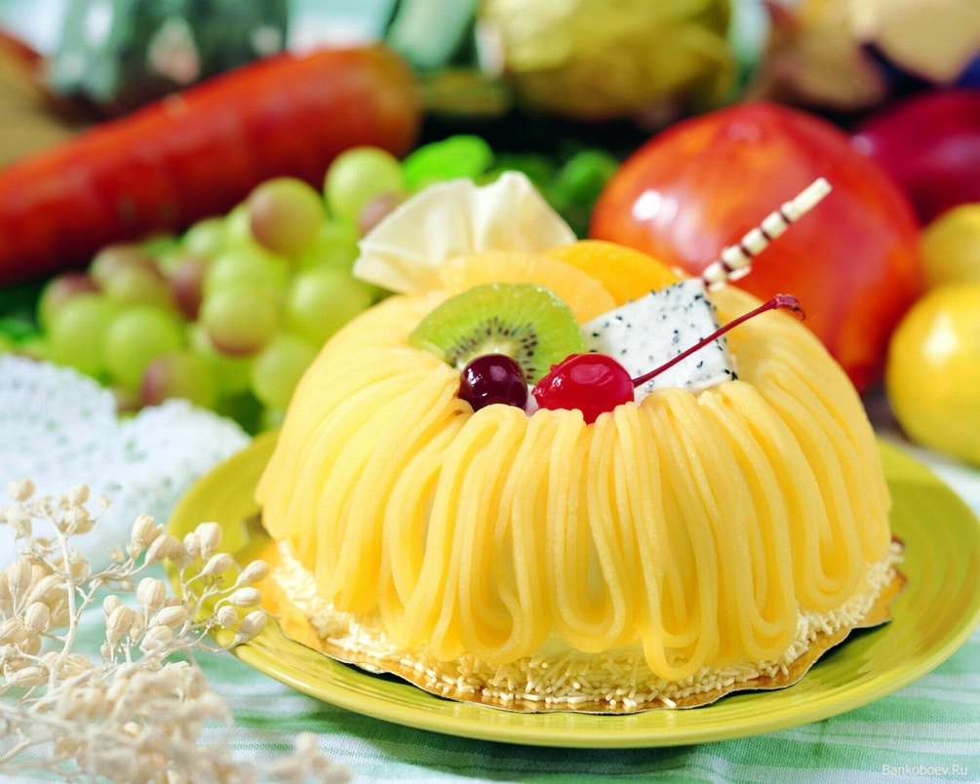
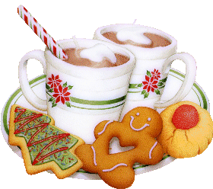
Актуальність проекту
Важко знайти людину, яка б не любила десерти.
Але чи знаємо ми, звідки вони походять, хто їх придумав, і чому вони так називаються? Саме про це я хочу розповісти у своєму проекті.

Slide 3
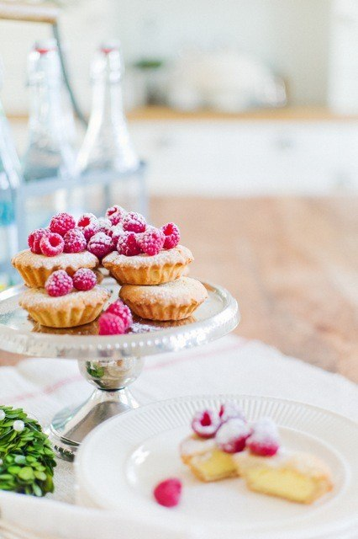
Десерти
Коли ми чуємо слово «десерт», ми уявляємо щось дуже апетитне і солодке. Насправді, десерт - це більш широке поняття із стародавньої французської "десерт" (від дієслова desservir) перекладається як "прибирати зі столу", і сьогодні незмінно асоціюється з чимось солоденьким і смачненьким.
Адже спочатку французи так називали все, що подавалося після основної страви. Сир, фрукти, горіхи, ягоди, соки - такими були перші невигадливі десерти.
Вперше цей термін почали вживати ще в XVI столітті, проте, широке поширення він отримав в XIX столітті, коли звичай закінчувати трапезу десертом став повсюдним. Справа в тому, що до XIX століття цукор був рідкісним і дорогим задоволенням, і природно, що страви, до складу яких він входив, були прерогативою багатих людей.
Сьогодні у світі існує просто неймовірна кількість десертів. В ресторанах їм відводять окрему "десертну карту", а кулінари зі світовим ім'ям створюють нові шедеври. Багато країн пишаються авторством знаменитих на весь світ десертів.

Slide 4
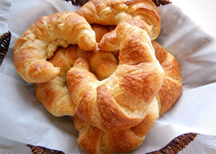
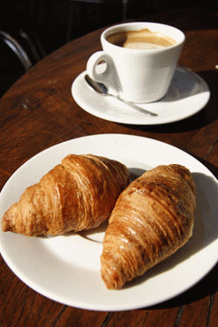
Із Франції з любов'ю
Круасан (croissant), еклер (éclair), профітролі (profiterole), безе (baiser) - ці назви сьогодні відомі кожному гурману.
Тим не менш "солодким символом Франції" до цього дня є круасан. Втім, справжній французький символ має далеко не французьке коріння. У Франції ця булочка у формі півмісяця (у перекладі з французької croissant і означає "півмісяць") з'явилася в 20-х роках XX століття.
Самі французи не кривлять душею і називають круасани "віденської випічкою". Швидше легенда походження круасана - красива вигадка якогось романтичного гурмана, але і вона має право на існування.
За старою легендою король Фердинанд I був великим ласуном, а тому відкрив у Відні кондитерську, куди запросив працювати кращих іспанських і голландських кулінарів.
У 1683 році, коли османське військо взяло в облогу Відень, але обложені не здали місто. Воїни захищали місто, а жителі прагнули їм допомогти в міру своїх можливостей. Пекарі вимушені були працювати ночами, щоб нагодувати солдатів. Легенда говорить про те, що саме булочники почули, як вночі турки готують атаку на місто. Кулінари попередили захисників міста і відбили атаку, після чого турки покинули Відень.
Легенда свідчить, що на честь перемоги над Османською імперією віденські пекарі спекли ароматні булки з листкового тіста у формі півмісяця, який прикрашав турецькі прапори. Що ж, вельми оригінальний спосіб відзначити перемогу і вписати її в історію за допомогою кулінарії.

Slide 5
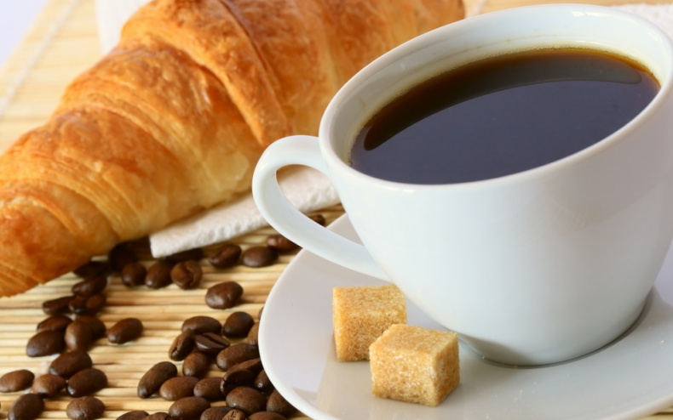
Існує й інша версія. Нібито при відступі турки в поспіху кинули під стінами Відня кілька мішків із зернами кави. Один винахідливий віденський кондитер знайшов ці мішки, і вирішив подавати у своєму закладі свіжу випічку у формі мусульманського півмісяця з ароматною кавою по-східному. На згадку про відступ окупантів.
До Франції круасан приїхав в 1770 році з Марією-Антуанеттою Австрійською. Тут його "прийняли як свого", полюбили і з тих пір не розлучаються.
Пекти круасани у Франції почали в 1839 році в кафе на вулиці Рішельє, де австрієць Август Занг відкрив віденську булочну. Успіх його справи був неймовірний і вже в 1850 році круасан стали називати французької булкою.
Але як же вийшло, що віденський рогалик став одним із символів Франції? Справа в тому, що в кінці 19 століття паризькі пекарі як би заново винайшли круасан. Замість звичайного тіста вони стали використовувати листкове дріжджове тісто з маслом, що змінило круасан майже до невпізнання. Виходить, віденський і французький круасани - це все-таки два різні вироби, адже з Відня походила тільки форма вироба, а рецепт сучасного круасана все ж належить французам.
Виходить, що французи цілком можуть претендувати на те, що круасан став смачним символом Франції. За багато років французи виробили свої звички, пов'язані з віденською випічкою. Вони їдять круасани тільки на сніданок, заїдаючи ними каву або гарячий шоколад.
Французи дуже прискіпливо ​​відносяться до випічки круасанів. Французький кулінар Крістоф Фельдер стверджує, що існує 50 параметрів, які необхідно дотримати для випічки гарного круасана. Тут і найвища якість борошна та вершкового масла, час витримки тіста на повітрі, спосіб промазування тіста маслом, температура печі, час випікання і багато інших вимог.
Французи у своєму гастрономічному пантеоні ставлять круасан поряд з багетом і знаменитим сиром камамбер.

Slide 6
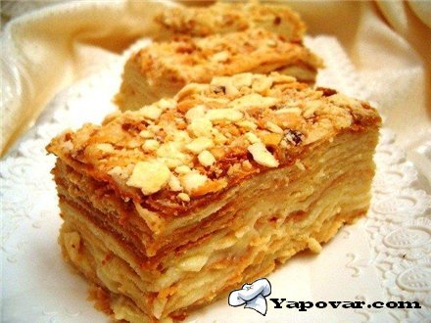
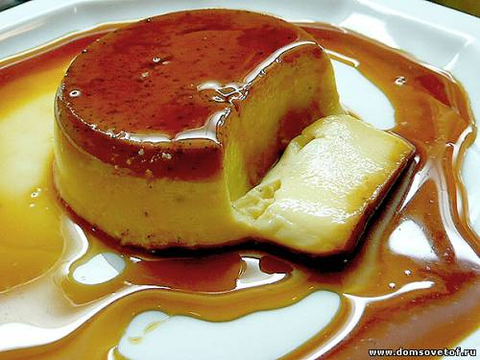
До цих пір історики не прийшли до єдиної думки. В даний час існує відразу кілька тортів, які по праву вважаються надбанням тієї чи іншої нації. У французів це звичайно "Наполеон"!
Вважається, що рецепт "Наполеона" з'явився десь наприкінці XVII століття. Люблять цей десерт в Італії і Франції. Мам його називають "1000 шарів", у Великобританії відомий під назвою "Ванільна скибочка", а в США та у нас називають "Наполеон". У царськиій Росії появу цього торта пов'язують з 1912 роком - до річниці перемоги країни над Наполеоном був винайдений цілий ряд нових ласощів, серед яких були торти "Наполеон".
А ось над походженням крем-брюле досі ламають голови кулінарні фахівці. У XIX столітті словосполучення crème brûlée (дослівно "обпалені вершки") вперше з'явилося у Франції. Але сам десерт існував задовго до того, як отримав свою гламурне назву.
І ймовірно ще раніше крем-брюле був вперше приготований в XVII столітті в Трініті Коледжі (Кембридж, Великобританія). Там десерт називався "burnt cream" (пригорілі вершки), "Cambridge burnt cream" або "Trinity cream".

Slide 7
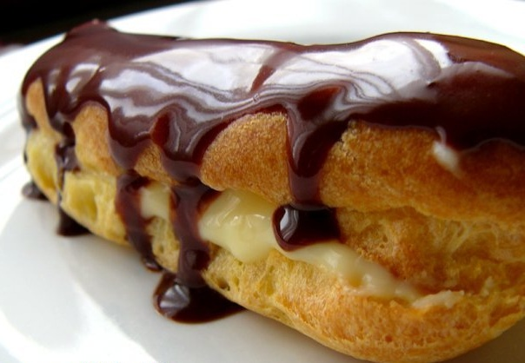
Дуже багато з нас хоч раз пробували приголомшливий десерт під назвою "Еклер". Багатьом його пекла мама в дитинстві, або смачні тістечка купувалися в кулінарному магазині. І той, хто хоч раз його надкусив, вже став справжнім фанатом еклерів.
Це довгасте тістечко невеликого розміру з ніжним кремом, повітряне і дуже смачне. В справжніх еклерах в якості начинки використовується тільки заварний крем. Крем усередині тістечка, а зверху еклери поливають глазур'ю або шоколадом.
Існують і різновиди цього тістечка, такі, як "Шу" і "Профітролі". У "Шу" крем теж розташовується усередині, верхівка зрізана і покладена на крем. "Профітролі" - це булочки всього 2-3 см в діаметрі, усередині яких поміщають солодку начинку або крем.
Назва "Еклер" у цього повітряного тістечка з'явилася тому, що французькою слово "еклер" перекладається, як блискавка. Тістечко настільки швидко готувати, що французи і назвали його блискавкою. До того ж, для приготування цього надзвичайного тістечка не потрібно великої кількості інгредієнтів, та й приготувати його зовсім недорого.
Винахідником цієї страви став кухар Марі-Антуан Карем з Франції, який жив в кінці 18 - початку 19 століття. Він був справжнім кулінарним чаклуном, тому заслужив звання "Кухар королів і король кухарів". Саме він порадував ласунів усього світу цим чудовим тістечком, яке поєднує в собі чудовий смак і швидке приготування.
Цікаво, що найбільша популярність у тістечка була в 19 столітті, а в літературі "Еклер" вперше згадали як рецепта в кулінарній книзі «Boston Cooking School Cook Book» в 1884 році.
Кілька свіжих збитих білків з цукром і повітряна вуаль безе потрясає виглядом і смаком. У цього десерту, який ще називають меренги, як у будь-якої іншої страви, є свої секрети, історія походження, класика жанру, креатив і традиції.

Slide 8
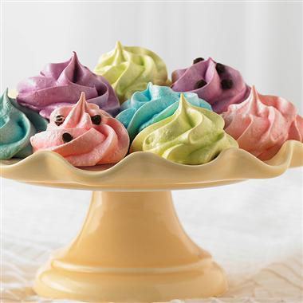
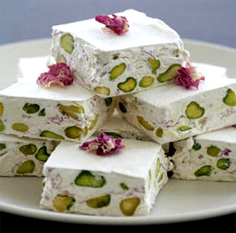
Безе (baiser) в перекладі з французької означає "поцілунок". Багато інших романтичних імен носить цей ніжний десерт - "іспанський вітер", "французькі меренги", "безе любові".
За однією з версій вперше збив білки з цукром і запік їх в печі кондитер Гаспаріні в Швейцарії, в містечку Майрінген. За назвою цього міста і назвали ласощі, що тануть у роті, меренгами.
Знавці вважають, що меренгу винайшов швейцарський кулінар Гаспаріні, який творив у маленькому містечку Мейрінген (зараз Східна Німеччина).
Інші стверджують, що меренги пішли від польського слова "marzynka", а їх винахід приписують кухареві короля Станіслава Лещинського I, який став потім герцогом Лотарингським.
Таким чином, король, видавши свою дочку Марію заміж за французького Людовика, повідомив рецепт безе французам.
Марія-Антуанетта, яка стала королевою Франції, дуже любила безе і сама готувала його в палаці Тріанон. Кажуть, що вона власноруч пекла і меренгові торти - вашаріни.До 19 століття безе робили в печі, надаючи йому форму ложкою.
Тягуча солодка нуга, яка ароматно пахне горіхами, родом з Південної Європи, хоча є припущення, що родом вона з Близького Сходу. У справжньої нуги свій виборчий аристократичний характер: для виробництва цього десерту підійде не кожен горіх і сорт меду.
Нуга (від фр. Nougat) - французький десерт на основі меду або цукру, горіхів і яєчного білка, являє собою круту в'язку солодку масу. Слово "нуга" походить від латинської "nux" - горіх. Для приготування класичної нуги використовують мигдаль, фісташки, кешью, лісові або волоські горіхи, але в жодному разі не арахіс. Консистенція десерту може сильно відрізнятися - від легкого і повітряного до твердого і крутого.

Slide 9
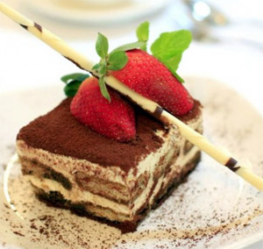
Dolce Vita...
Наступна країна, яка по праву пишається своїми десертами - Італія. Адже їх тірамісу (tira mi su), панна кота (panna cotta) і Сабайон (zabaglione) сьогодні можна знайти в асортименті будь-якого ресторану.
Втім, першість все ж слід віддати тірамісу. Назва цього десерту складається з трьох італійських слів: tira mi su, що буквально можна перекласти як "піднімай мене вгору". Літературно його можна перевести як "підніми мені настрій".
Втім, венеціанські вельможі по-своєму тлумачили цю назву. Справа в тому, що через поєднання кави і шоколаду цей десерт посилює чуттєвість. Тому аристократи їли тірамісу перед любовними побаченнями.
А народився цей знаменитий десерт фактично випадково на Півночі Італії, в кінці XVII століття. Тосканський ерцгерцог Козімо III ді Медічі, відомий ласун, вирішив одного разу нанести візит до сусідньої Сієни. Місцеві кухарі, прагнучи догодити високому гостю, проявили фантазію і приготували "на солодке" абсолютно нову страву, назвавши її zuppa del duca (Суп герцога).
Втім, в сучасному тірамісу від "супу герцога" залишилася лише ідея просочувати бісквіт. В його рецепт, який вже став класичним, входять сир маскарпоне, савоярді (повітряне італійське печиво), вино "Марсала", яйця і кава. І якщо вас будуть переконувати, що один з цих інгредієнтів можна замінити на що-небудь простіше - не вірте, тому що це вже буде не тірамісу.

Slide 10
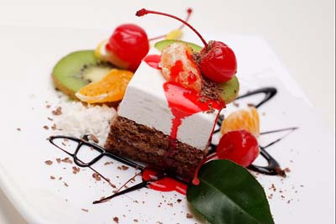
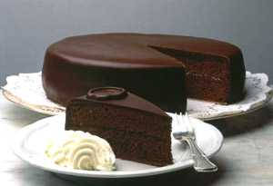
А ось історія виникнення ще одного знаменитого десерту панна кота чіткого силуету не має, зате має "говорячу" назву. Дослівний переклад "панна кота" - "варені вершки". Готують його з вершків та желатину, а в якості добавок використовують шматочки фруктів, ягоди, карамельний або фруктово-ягідний соус. Цей десерт по праву вважається класичними ласощами П'ємонту.
На відміну від пьемонтських солодощів, австрійський торт "Захер" має цілком конкретного автора, який створив цей шедевр, коли йому було всього 16 років. З 1836 року він був включений в меню австрійського імператора. Своїм походженням цей знаменитий десерт зобов'язаний Меттерніху, всемогутньому міністру закордонних справ і канцлеру Австрійської імперії.
Рідко хто з державних мужів так цілеспрямовано використовував кулінарію в якості політичного інструменту, як Меттерніх. Одного разу, він нібито сказав: "Я б хотів сьогодні ввечері потішити моїх гостей новим десертом. Якщо, звичайно, мій шеф-кухар мене не підведе".
Шеф-кухар канцлера таки підвів, захворівши на грип. Звичайно, ніхто з працівників кухні не хотів брати на себе таку відповідальність, і все переклали на тендітні плечі 16-річного Франца Захера.
Приготований юнаком десерт припав канцлеру до смаку, а через кілька років став улюбленим ласощами австрійського двору. Шоколадні торти робили в Австрії і до появи "Захера", однак, абрикосовий мармелад під шоколадною глазур'ю - особисте відкриття юнака.

Slide 11
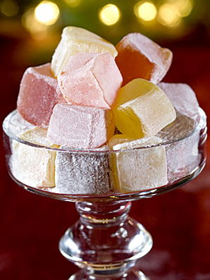
“Восток дело тонкое...”
Сучасну людину не здивуєш солодощами, але в давні часи, коли цукор був рідкістю, східні солодощі за ціною прирівнювалися до золота. Араби приписували солодощам магічну силу. Своєю солодкістю східні страви в основному зобов'язані меду і сокам солодких фруктів, які не ростуть в північних країнах. Цукати, прянощі і карамель - візитна картка східних десертів, самі назви яких начеб то зійшли зі сторінок казок про Шахерезаду.
Рахат-лукум (в перекладі з тюркського - легкі шматочки) робили з фруктів, рожевої води, меду, товченого мигдалю і крохмалю. Його історія налічує кілька тисячоліть.
Мармелад - пізня європейський різновид рахат-лукум, де менше солодощі і більше фруктів. Назва мармеладу походить від португальського слова айва, так як перший мармелад в Європі варили з айвового соку. В Англії мармеладом називається апельсиновий джем.
Зефір - стародавні східні ласощі, виготовлені з цукру і яєчного білка. Французи назвали цей рецепт безе, а зефіром стало називатися блюдо з додаванням фруктового пюре.
Пахлава (баклава) готується з листкового тіста, яке розкочують в найтонші пласти, змащують горіхово-медової масою, запікають і просочують сиропом.
Нуга вважалася насолодою падишахів. Вона робилася з цукрового сиропу з яєчними білками, цукатами і горіхами і ароматизовані ваніллю і лимонною цедрою.
Щербет - холодний десерт. Він може бути рідким і густим, як морозиво. Щербет робиться з соків різних фруктів, тому він не тільки охолоджує, але і насичує організм вітамінами і мінералами, необхідними в спеку.

Slide 12
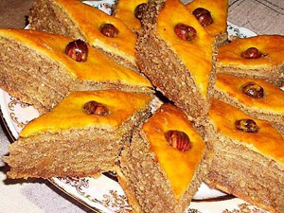
Історія пахлави починається ще в найдавніші часи, а прообраз солодкої турецької страви можна знайти ще в стародавній Ассирії. На території сучасного Ірану пахлаву готували з глибокої давнини, ця страва у них і зараз є невід'ємною частиною весільного обряду. Наречена ще до весільної церемонії повинна спекти пахлаву, а потім подати її на стіл батькам нареченого, щоб довести свою майстерність і показати, що її чоловік після весілля буде куштувати тільки добре приготовані страви.
Але справжня слава до пахлави прийшла в XV столітті, коли вона стала улюбленими солодощами падишаха, а незабаром поширилася серед вельмож Османської імперії. У палаці Топкапи, розташованому в Стамбулі, пахлава була вперше приготована в 1453 році, під час правління султана Фатіха, про що можна прочитати навіть в стародавній турецькій кухонній книзі, яка до цих пір дбайливо зберігається в колишньому султанському палаці, але вже в якості музейного експоната.
Аж до падіння Османської імперії пахлава подавалася лише на столи султанів, візирів та інших знатних вельмож, простому люду вона була недоступна.
Ще мандрівник Евлія Челебі, що жив в XVII столітті, у своїх спогадах розповідає про пахлаву, яку йому вдалося скуштувати в місті Бітліс, розташованому на території Східної Туреччини. Він згадує, що ще в недалекому минулому така солодка страва була доступна лише султану і його наближеним, але до XVII сторіччя пахлава, хоча ще й не була загальнодоступною, уже готувалася практично в усіх містах Османської імперії, незважаючи на її складний рецепт і труднощі при приготуванні.
До того часу смак пахлави вже встигли розкуштувати грецькі моряки, яким навіть вдалося привести до Афін рецепт приготування солодкого страви падишахів.
Зараз власні рецепти пахлави, які дуже відрізняються один від одного, мають не тільки іранці, турки, греки й жителі країн Середземномор'я, а й англійці і навіть американці.

Slide 13
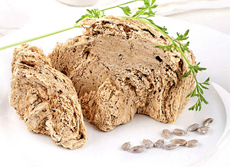
Тримаючи в правій руці чашку з молоком, а в лівій шматочок халви, мало хто з нас замислювався, коли ж усе-таки з'явилася вона, така смачна, така солодка. Хто перший створив це чудо кулінарії, і як зі східної насолоди вона перетворилася в національний український продукт?
Завдяки науковим пошукам істориків, культурологів і кулінарів можна з упевненістю сказати, що халва дуже й дуже старовинна страва. Обізнані люди стверджують, що вперше виготовлена вона в Ірані, практично наддержаві світу, ще десь у V столітті до нашої ери.
Швидко поширилась по всьому Середньому та Близькому Сході, у кожній країні вона мала свої особливості, різноманітні способи приготування і культуру споживання. Але саме головне полягає в тому, що з ласощів гаремних красунь, вона перетворилася у висококалорійну страву для підтримки сили грецьких воїнів. Єгиптяни, наприклад, навіть не вірять, що для нас українців халва вважається солодкою стравою. Дотепер типовий єгипетський сніданок - це халва, намазана на хліб з олією. Адже своєю калорійністю, вмістом необхідних вітамінів і мікроелементів халва може посперечатися з багатьма продуктами.
Як стверджують багато джерел, вперше в Україні, а саме в Одесі, халву почав виготовляти грецький робітник Кази. Будучи не тільки гарним ділком, але й кондитером та здатним інженером, Кази дуже швидко почав випускати на своєму заводі до 800 кілограм продукту в день. Зросла й популярність солодощів, пов'язана із збільшенням поселень греків в Одесі.
Не дарма в історії Одеси залишилися імена багатьох великих підприємців, а на плані міста - Грецька вулиця. А якими затишними, романтичними, якщо не сказати екзотичними, були стародавні грецькі кав'ярні. У незапам'ятні часи в крамниці Івана Левіді на Грецькій вулиці вперше в Одесі з'явилася халва із самого острова Хіос.

Slide 14
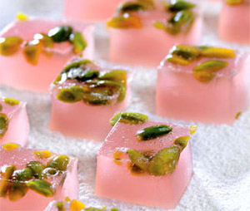
Перша на півдні грецька кондитерська К. Ф. Амбарзакі працювала до 2 години ночі. Тут можна було не лише зіграти у більярд і почитати газети, а й смачно пообідати. Але "коник" Амбарзакі - звичайно, кондитерські вироби власного виготовлення. В асортимент 1907 року входили рахат-лукум з мигдалем, фісташками, горіхами, шоколадний і чистий; халва цукрова, медяна, горіхова, шоколадна; халва караїмська з мигдалем, горіхами, шоколадна, домашня; варення рожеве, вишневе, кизилове, черешневе, абрикосове, порічкове, малинове, полуничне, горіхове; желе з айви; нуга й щербет різних видів. Усе це, зрозуміло, запивалось чаєм чи кавою відмінного сорту та якості.
Східна мудрість говорить: "Скільки не повторюй "халва", "халва", у роті солодше не стане". Неважко здогадатися, що повторювати потрібно не слова, а справи. І тоді, може, повториться і "солодкий стіл Амбарзаки", і інші принадності Грецької вулиці."
Якщо ми вже говоримо про східні солодощі, то найбільш екзотичним з них видом для європейської людини є знаменитий рахат-лукум. В цьому немає нічого дивного: екзотична назва, незвичайний зовнішній вигляд, незабутній смак і величезна різноманітність різновидів цього турецького делікатесу робить рахат-лукум візитною карткою Туреччини. Кожен турист і гість країни, їдучи з Туреччини, обов'язково везе з собою рахат-лукум, щоб пригостити ним своїх близьких і здивувати їх цим загадковим східним десертом.
Рахат-лукум має довгу і дивовижну історію. Це один з найдавніших десертів, відомих людству, і його знали в палацах турецьких правителів вже 230 - 250 років тому. Походження рахат лукуму овіяне легендами, і є кілька найбільш популярних історій, пов'язаних з цим делікатесом. Одна з легенд говорить наступне.

Slide 15
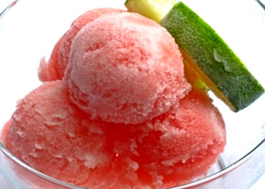
Щербет (або сорбет) - старовинний східний прохолодний напій. Кулінари називають щербетом особливі види прохолодних напоїв з фруктових соків і цукру з додаванням прянощів і морозива (або їх заморожену різновид у вигляді кульок).
Але на Близькому Сході щербет означає також і східну солодкість - ароматну кольорову помаду з подрібненими горіхами.
У 13 столітті венеціанські купці - брати Маффео і Ніколо Поло - прибули в Ханбалік (сучасний Пекін) до двору Великого хана Хубілая, сина Чингізхана.
З ними був 15-річний син Ніколо - Марко. Побачення зі Сходом розтягнулося для нього на 24 роки.
Кухар хана Хубілая, маленька людина з жовтим обличчям і косоокими очима, поділився з юним мандрівником секретом холодного десерту, який чудово поєднувався з китайською ситної кухнею і охолоджував палаюче нутро після місцевої горілки.
Місцевий мандарин пригощав мандрівника після рису, м'яса, риби "крижинками" і "молочним снігом", змішаними з шматочками апельсинів і зернятками гранатів.
Додому венеціанець Марко Поло привіз незліченні багатства. На палубі стояли скрині з друкованими книжками; найтонші піали, закутані в стружку; глечики з вишуканими прянощами - імбиром і шафраном. Але крім відчутних скарбів, Марко Поло привіз більш цінні речі - знання, які дихали мудрістю Сходу. Серед них був і рецепт "крижинок" та "сніжного молока" ...
Домашні льохи венеціанців - заповітні сховища багатих вин - відтепер стали холодним притулком для блискучих крижаних шедеврів, секрети виготовлення яких ретельно оберігалися домашніми кондитерами багатих сеньйорів.
Обговорення рецептів щербета, його дегустації як "задоволення на чверть години" стали одним із видів світських розваг в нових palazzi магнатів.

Slide 16
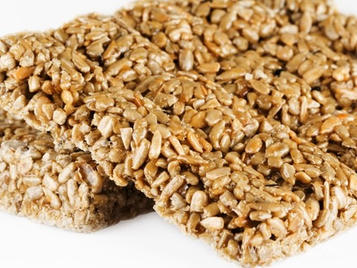
Історія походження козинаків не зберегла ім'я першого кулінара, який здогадався залити розплавленим медом ядра волоських горіхів. Час появи цієї солодощі загубився у віках. Творцем козинаків з насіння кунжуту, за легендою, є перський цар Дарій (550-486 рр. до н.е.). У віці 28 років Дарій вступив на престол, і вавилоняни повстали проти нового царя. Тоді він сам повів своє військо, розбивши бунтівників біля річки Тібр. Вдома перемогу Дарія відзначали широко, зустрічаючи воїнів почестями та солодощами. Саме тоді вперше на царський бенкет були подані козинаки з кунжуту. Раніше на Сході ця рослина вважалося символом молодості, перемоги і міцного духу.
За іншою легендою історія козінаків починається зі стародавньої Грузії. Традиційно в Грузії козинакі подавали до святкового столу. Цей десерт вважався символом достатку, обіцяв господарям і гостям "солодке", щасливе життя. Трапеза в Грузії - це культове явище. Любов до щедрих частувань у грузин в крові. Десертам відведена особлива роль: до них рідко доходить справа, і тому їх смак повинен бути таким, що запам'ятовується.
Вважається, що не хлібом-сіллю, а саме козинаками в давнину зустрічали грузинських вояків, які повернулися зі скрутного походу з перемогою і багатою здобиччю. І в наші дні ця солодкість на святковому столі обіцяє перемогу в починаннях і предзнаменует щасливе майбутнє. Солодкі козинакі, приготовані власними руками, грузини дарують своїм коханим. Сенс такого подарунка - побажання, щоб кохання було таке саме міцне, як козинак.
Козінакі готують з волоських горіхів і меду. Про це говорить і їх назва ("Гоз" в перекладі з персидської означає "горіх"). Існує безліч видів цих ласощів. Дуже смачні козинаки, приготовані з мигдалю, ліщини, горіха кешью, арахісу, насіння кунжуту або маку. Традиційний рецепт дозволяє нескінченно фантазувати, змінюючи інгредієнти. Останнім часом до складу стали додавати сухфрукти, родзинки, в'ялену вишню.

Slide 17
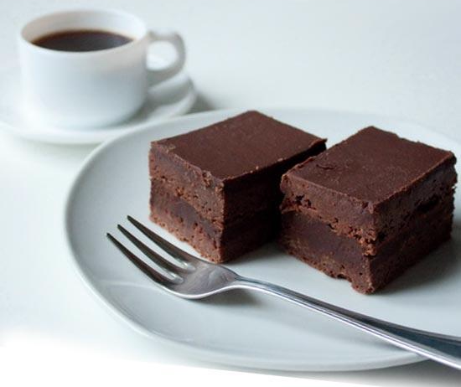
Солодкий Дикий Захід
Брауні - один з найулюбленіших американських і англійських десертів. Точну історію появи цього продукту відтворити досить складно. На сьогоднішній день існує багато суперечливих історій про появу брауні.
Взагалі брауні (brownie) офіційно вважається тістечком, але іноді його називають печивом (в залежності від рецепту воно може мати різну консистенцію). Зазвичай цей десерт нарізається плоскими прямокутними шматками.
Брауні має американське походження, і його назва, пов'язана з його кольором, походить від слова "brown" - коричневий.
Одна з історій стверджує, що брауні був винайдений в готелі "Палмер Хаус" в Чикаго в 1892 році, де відвідувачі попросили кухаря приготувати таку випічку, яка трохи менше шматка торта, але більше тістечка, і що б було зручно брати з собою в дорогу з метою перекусити нашвидкоруч. А сама назва "Брауні" вперше зустрічається в книзі рецептів Boston Cooking School, виданої в 1884 році.
Найбільш ранні рецепти шоколадного брауні з'явилися в 1906 р. в книгах кулінарних рецептів Boston Cooking School Cook Book і в Lowney's Cook Book, написаних Марією Виліт Ховард і виданих компанією Walter M. Lowney Company of Boston в 1907 р.
Ще одна легенда говорить про те, що в місті Бангор, штат Мен, господиня спекла одного разу шоколадний пиріг, забувши покласти в нього дріжжі. В результаті пиріг не піднявся. Вона була змушена порізати його на часточки і в такому вигляді подати до столу, назвавши своє творіння "Брауні".Справжню популярність брауни придбав в 1920 році
Людям подобається брауні, так як він підходить для будь-якого випадку, але особливо за те, що брауні і правила пристойності несумісні: десерт належить їсти руками. Часто його подають разом з молоком або кавою, але іноді в ресторанах вдаються до більш хитромудрого варіанту - доповнюють десерт теплим морозивом або збитими вершками.

Slide 18
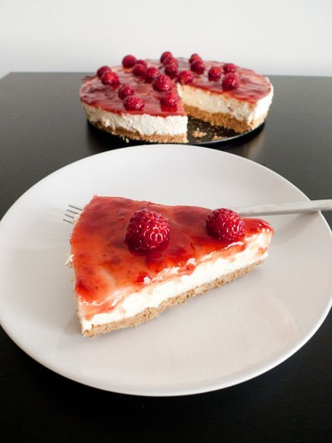
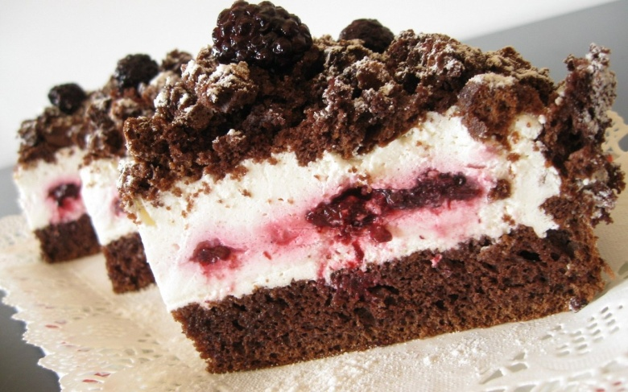
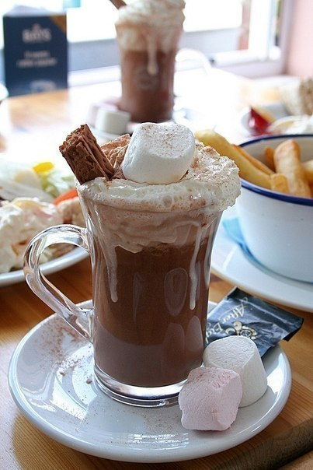
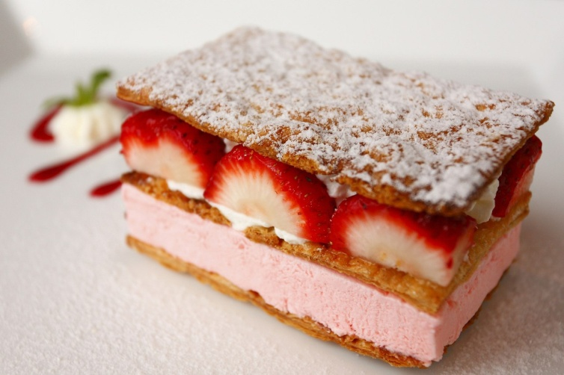
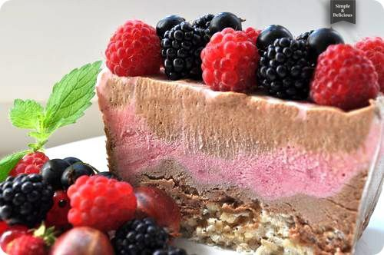
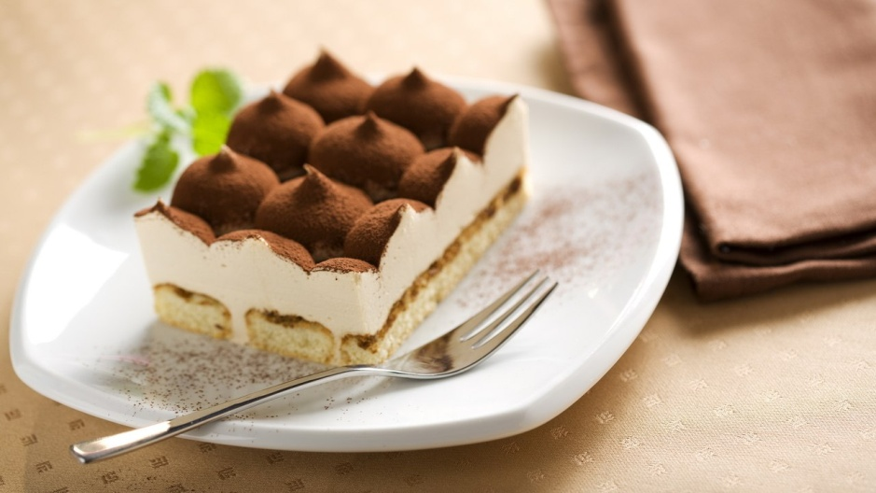

Slide 19
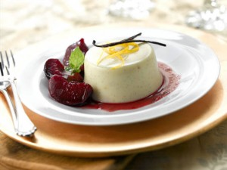
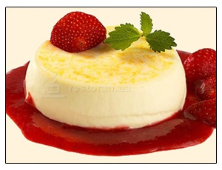
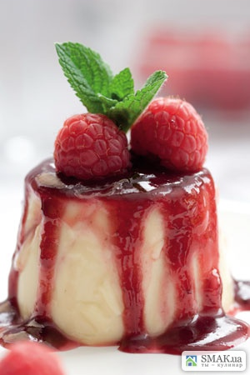
Рецепт італійського десерту «Панна Котта»
Панна Кота "(варені вершки) — знаменитий італійський десерт. Народився він в П'ємонті. Зазвичай його готують з коров'ячих вершків з додаванням агар-агару або желатину. Фрукти, шоколад, горіхи — можна додавати все, що вам подобається, для прикраси і збагачення смаку. "Панна Кота" — улюблений десерт популярної актриси Анджеліни Джолі. Вона любить готувати його з козячого молока з додаванням м'якого козячого сиру і свіжих ягід.
Інгредієнти для "Панна Котта"
Вершки: 500 гр.
Цукор: 150 гр.
Пакетик або стручки ванілі.
Листовий желатин: 4-5 пластинок по 2 гр.
Черешня в сиропі для прикраси.
Рецепт приготування десерту
1.Пластинки желатину залити холодною водою.
2.Вершки поставити на вогонь в каструльці з товстим дном.
3.Додати цукор і ваніль. Довести вершки до кипіння при постійному помішуванні, і зняти з вогню. Якщо у вас були стручки ванілі те, вершки треба процідити.
4.Желатин віджати від води і помістити в гарячі вершки. Інтенсивно перемішувати суміш до повного розчинення желатину.
5.Розлити теплу суміш у формочки і після охолодження поставити в холодильник.
6.Години через 3-4, коли вершки добре застигнуть, формочки на кілька секунд помістити в гарячу воду і перевернути. Желе легко вислизне. Прикрасити ягодами, полити сиропом і можна отримувати задоволення.

Slide 20
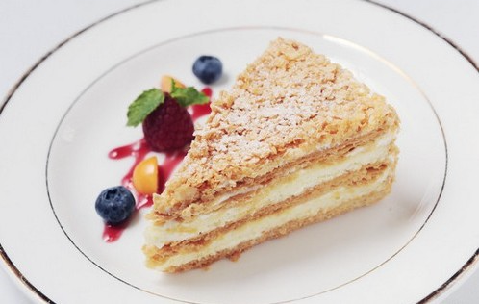
Рецепт торта "Наполеон"
Інгредієнти для "Наполеона":
тicто:
1 яйце
коржi діаметром 20-22 см.
холодне молоко 200 мл,
холодний маргарину 120 гр,
1/4 ч. ложки лимонної кислоти
щіпка ваніліну
1 ст. ложка коньяку або горілки
2.5 склянки борошна (склянка = 250 мл)
крем:
200 гр. цукру
2 склянки молока (склянка 250 мл.)
2 яйця
1 пакетик ванільного цукру
2 ст. ложки кукурудзяного крохмалю (без гірки)
200 мл. вершків 33%
1 пакетик закріплювача вершків
Приготування
1. В в миску просіяти склянку борошна, додати маргарин порізаний кубиками, ванілін і лимонну кислоту, порубати все ножем щоб вийшла крихта. Окремо змішати яйце, молоко і коньяк, додати в крихту, перемішати, додаючи поступово решту просіяне борошно замісити гладке тісто, загорнути його в плівку і прибрати в холодильник на 1:00.
2. Поки приготувати заварний крем. У каструльці довести до кипіння 1.5 склянки молока, окремо в мисці змішати міксером 0.5 склянки молока, цукор, ванільний цукор, крохмаль і яйця, помішуючи перелити цю суміш у кипляче молоко, варити заважаючи поки крем не загусне, вимкнути вогонь, крем остудити.
3. Духовку нагріти на 200 градусів, деко застелити пергаментом.
4. З тіста спекти 12 дуже тонких коржів до золотистого кольору, один самий золотавий подрібнити в крихту.
5. Збити вершки з закріплювачем в міцну піну, обережно змішати з заварним кремом.
6. Коржі промазати кремом, так само промазати боки торта, обсипати крихтою.
7. Готовий торт залишити при кімнатній температурі на 4:00, потім прибрати на ніч у холодильник.

Slide 21
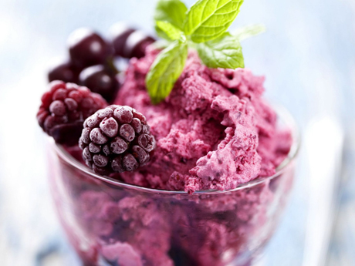
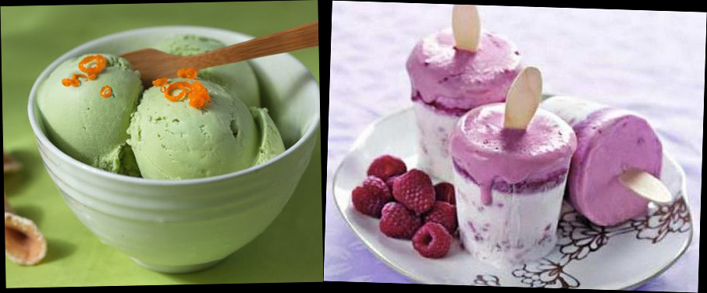
Рецепт фруктового щербета
Інгредієнти:
100 гр. цукру
500 гр. свіжих фруктів (асорті)
5 ст. ложок лимонного соку
Спосіб приготування:
Фрукти промити, почистити, а потім подрібнити за допомогою блендера. Потім перетерти масу через сито і з'єднати з цукром. Додати лимонний сік. Відповідну форму застелити харчовою плівкою і зверху викласти масу, що вийшла. Форму поставити в морозилку і залишити до повного застигання. Після того як щербет застигне, розрізати на шматочки і подати до столу. Фруктовий щербет готовий!

Slide 22
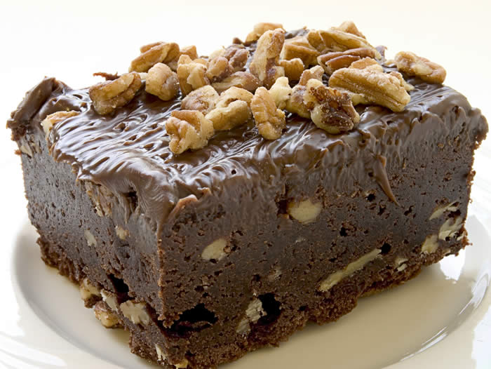
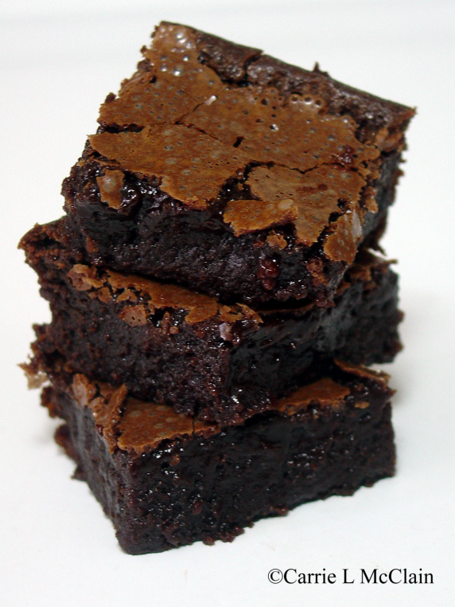
Рецепт шоколадного брауні
Інгредієнти:
- 200 грам гіркого шоколаду
- 150 грам несолоного вершкового масла
- 1 столова ложка какао-порошку
- 200 грам цукру
- 1 чайна ложка ванільною есенції або пару-трійку пакетиків ваніліну
- 4 яйця
- 100 грам борошна
- 1/4 чайної ложки солі
- 1/2 склянки дрібно порубаних горіхів (волоські, мигдаль, арахіс - на ваш смак)
Як приготувати шоколадний брауні:
Попередньо розігрійте духовку до 180 градусів і помістіть квадратну форму для випічки в центр духовки. Форму заздалегідь потрібно змастити вершковим маслом.
Тепер необхідно розплавити шоколад і масло у великій ємності (звичайна каструля або алюмінієва миска буде в самий раз). Помістіть ємність більшого розміру на вогонь, налийте води і доведіть до кипіння. Поставте каструльку з шоколадом і маслом на водяну баню і, постійно помішуючи, доведіть шоколад до рідкої тягучою консистенції.
Приберіть з вогню. Трохи остудіть.
Додайте цукор і какао-порошок.
Потім додайте ванільну есенцію і перемішайте.

Slide 23

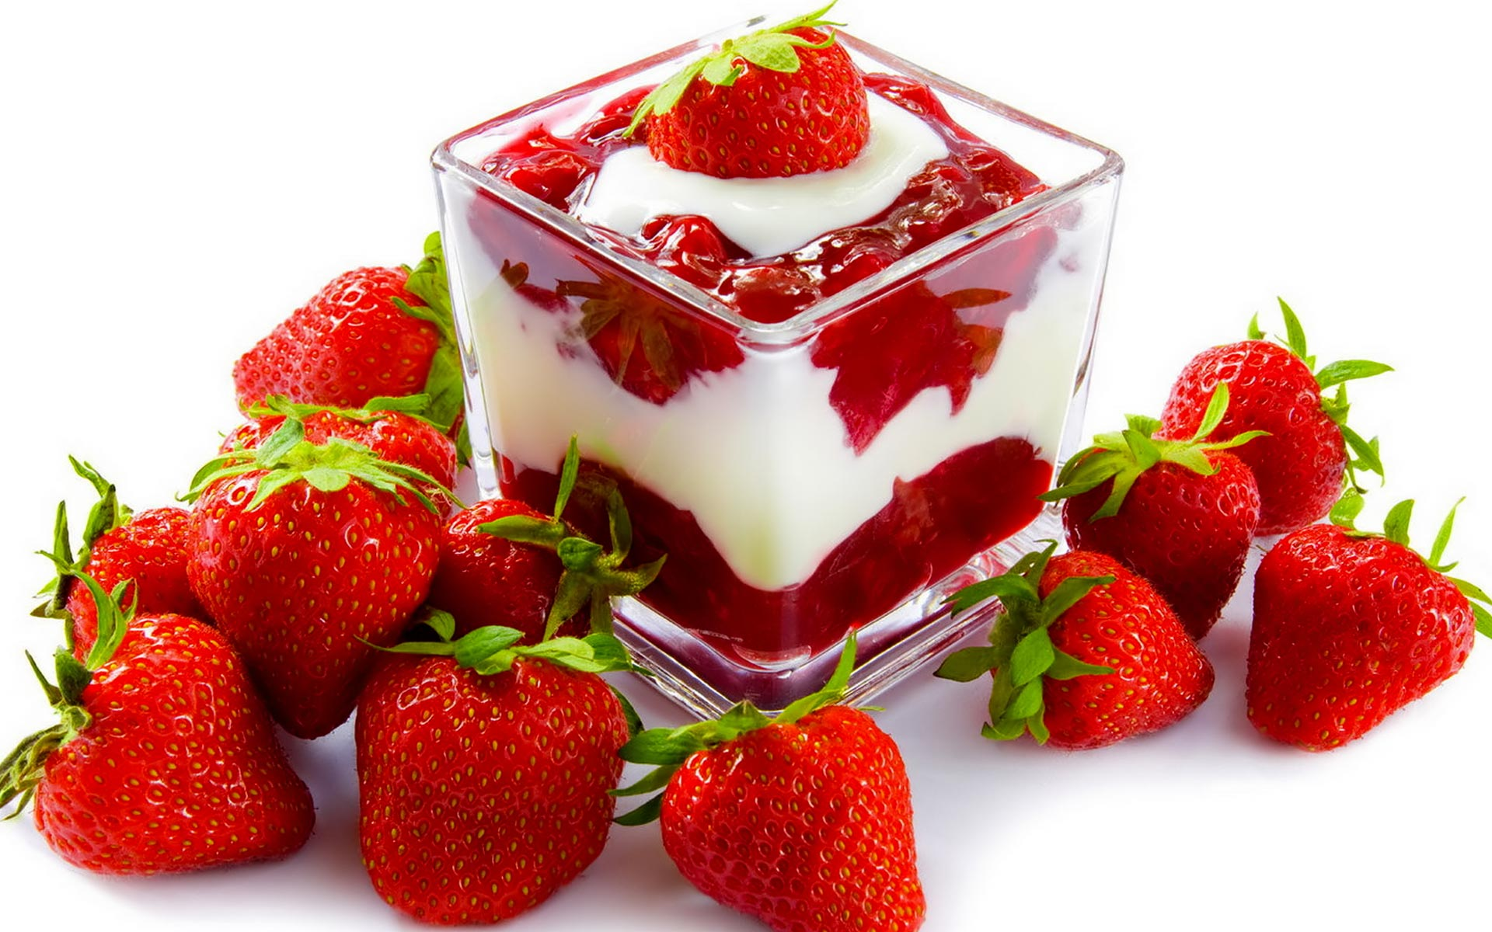
Середня вартість десерту в ресторані коливається від 30 до 45 гривень.

